Slide 1
Поддержка и развитие ТОС в Иркутской области
Отдел ТОС ОГКУ «Ресурсный центр по поддержке НКО Иркутской области»
Начальник отдела Бушева Анна Андреевна

Slide 2
Ресурсный центр по поддержке некоммерческих организаций
ОТДЕЛ НКО и ОТДЕЛ ТОС
Цель деятельности: оказание государственных услуг, выполнение работ и исполнение государственных функций в целях обеспечения реализации предусмотренных законодательством полномочий по поддержки СОНКО
Взаимодействие с некоммерческими организациями ТОСами, инициативными группами граждан
Оказание консультационной, методической и информационной поддержки
Организационная поддержка НКО и ТОСов (в проведении мероприятий, в предоставлении конференц-зала, транспорта, подготовка онлайн конференций)

Slide 3
Территориальное общественное самоуправление - территориальный орган общественного местного самоуправления.
Статья 27 Федерального закона от 06.10.2003 № 131-ФЗ «Об общих принципах организации местного самоуправления в Российской Федерации».
http://www.consultant.ru/document/cons_doc_LAW_44571/ТОС в Иркутской области

Slide 4
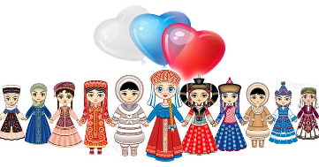
Зачем нужен ТОС
ТОС
Благоустройство территории
Работа с многодетными семьями, малоимущими и пенсионерами
Социальные проекты
Сохранение культурного наследия
Решение вопросов пожарной безопасности
Детские и спортивные площадки
Организация культурно-массовых и спортивных мероприятий
Организация общественного правопорядка

Slide 5
Статистика развития ТОС
в Иркутской области
605 ТОС зарегистрировано в 30 муниципальных образованиях

Slide 6
Количество ТОС со статусом юридического лица

Slide 7
Ассоциации и Союзы ТОС
Союз ТОС Иркутской области
Тулунский район
Аларский район
Ангарский городской округ
Осинский район

Slide 8
Уровни поддержки ТОС
Федеральный уровень
Региональный уровень
Муниципальный уровень

Slide 9
Федеральный уровень поддержки
Для ТОС со статусом юридического лица:
Конкурс Фонда президентских грантов
Конкурсы Российских и региональных благотворительных Фондов и иных некоммерческих организаций

Slide 10
Конкурсы благотворительных фондов
Благотворительный фонд Владимира Потанина
Благотворительный Фонд Елены и Геннадия Тимченко
 | 2019 г. | 2020 г. | 2021 г. | 2022 г. | Итого
Фонд Тимченко Конкурс «Культурная мозаика малых городов и сёл»
 | 700 000 |  |  |  | 700 000
Фонд Тимченко Конкурс «Добрый лед» |  | 1 350 000 | 3 000 000 | 8 700 000 | 13 050 000
Фонд Потанина Конкурс «Спорт для всех» |  |  |  | 2 000 000 | 2 000 000
15 050 000

Slide 11
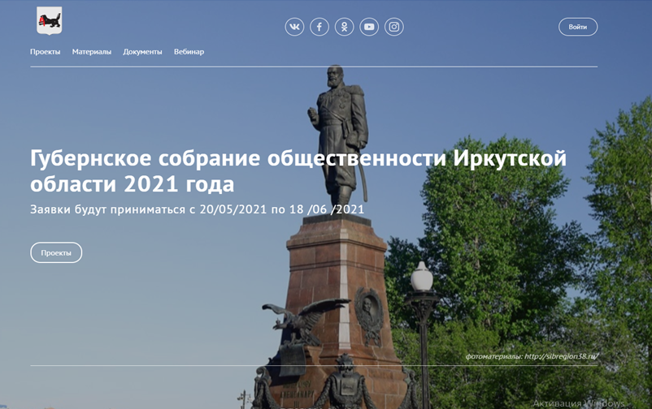
Региональный уровень поддержки
Для ТОС со статусом юридического лица и НКО, развивающих ТОСы:
Конкурс социально значимых проектов
«Губернское собрание общественности Иркутской области»
Для всех ТОС:
Конкурс «Лучший проект территориального общественного самоуправления в Иркутской области»

Slide 12
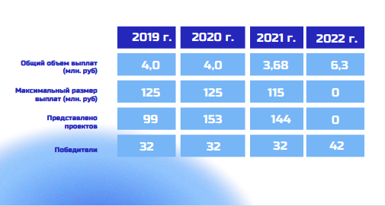
Конкурс «Лучший проект территориального общественного самоуправления в Иркутской области»

Slide 13
Региональный и муниципальный уровень поддержки
ТОС в Иркутской области
Консультационная
Информационная
Организационная
Образовательная
Методическая

Slide 14
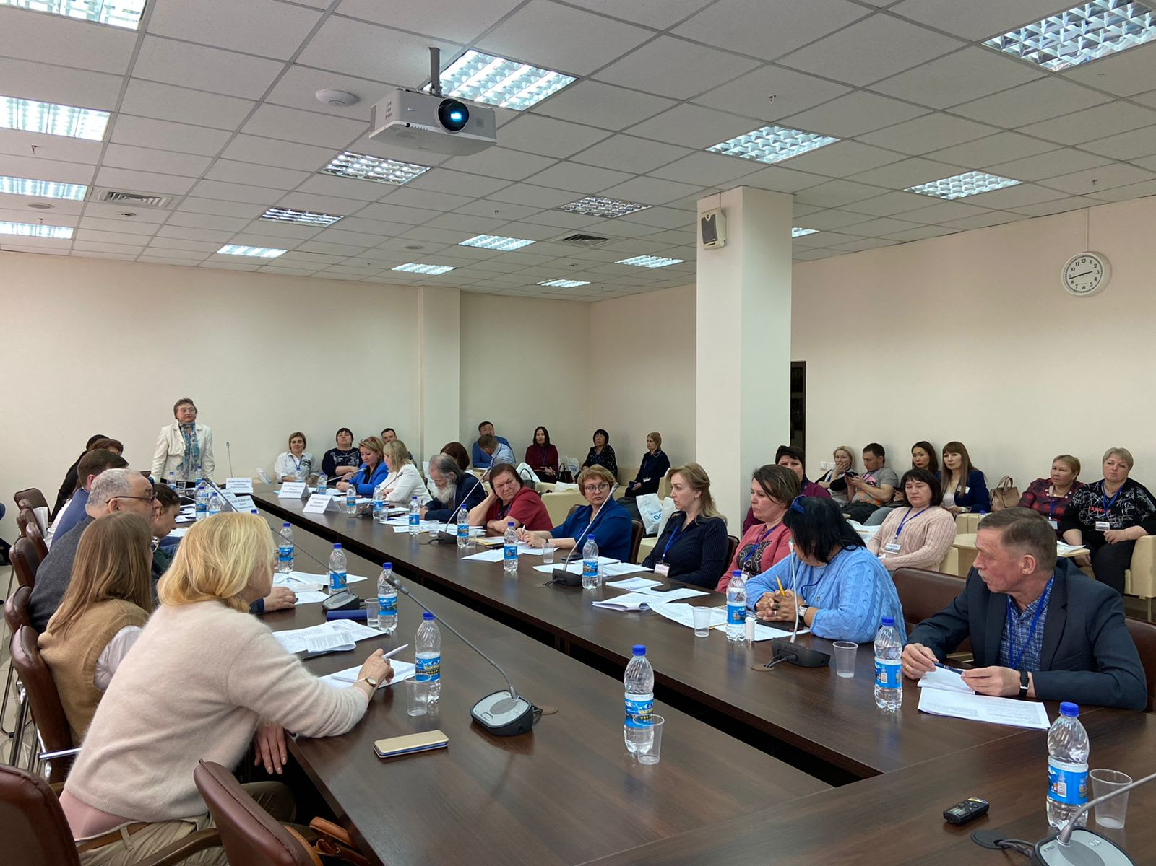
Муниципальный уровень поддержки
Финансовая поддержка
Поощрение председателей и активистов ТОС
Помощь в организации поездок для участия в областных и муниципальных мероприятиях

Slide 15
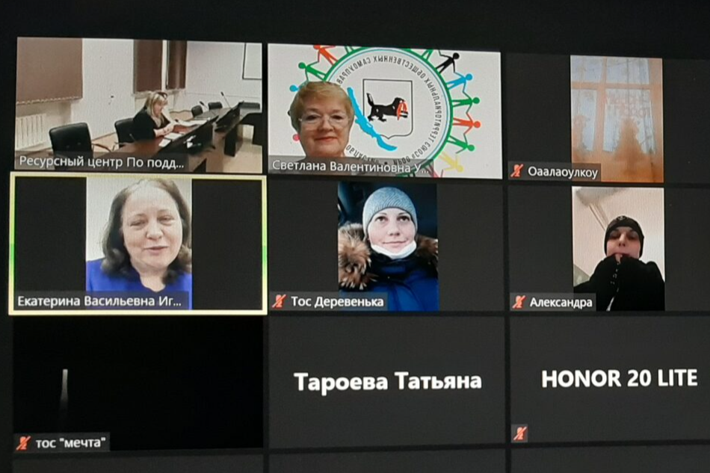
Проекты отдела и Союза ТОС
Час ТОС – ежемесячный вебинар на котором ТОСы обмениваются опытом работы
Совет ТОС – ежемесячное заседание на котором обсуждаются проблемы развития ТОС, намечаются пути их решения
«Школа ТОС»: серия обучающих мероприятий в формате онлайн

Slide 16
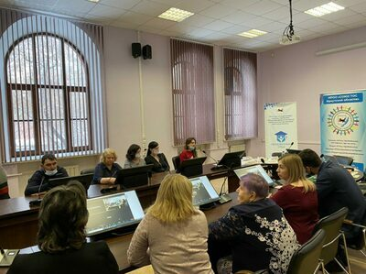
Проекты отдела и Союза ТОС
«Форум #ТОСыПрибайкалья»
ТОCыПрибайкалья_Забота»
Конкурс «#ТОСыПрибайкалья: хорошо там, где мы есть»
ТОСы Прибайкалья_Молодежь

Slide 17
Наши партнеры

Slide 18
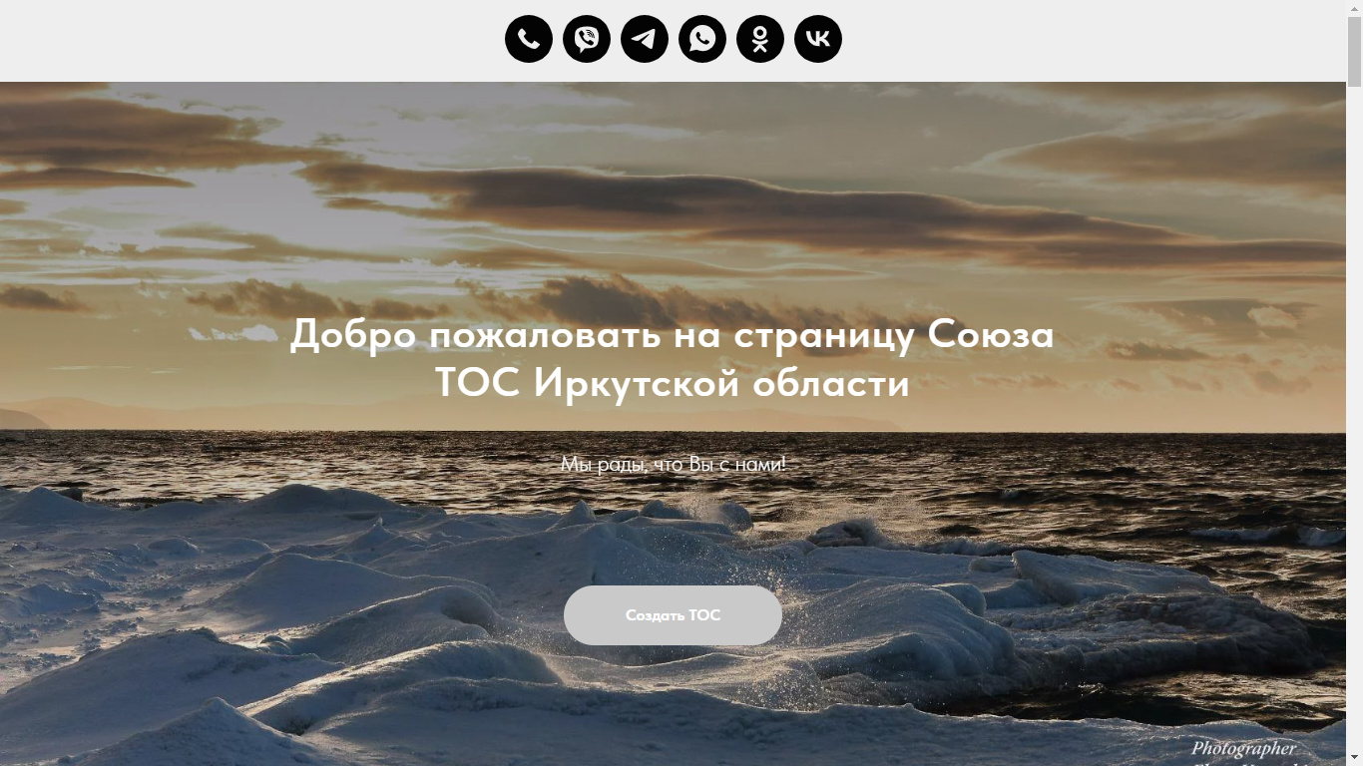
Сайт Союза ТОС Иркутской области

Slide 19
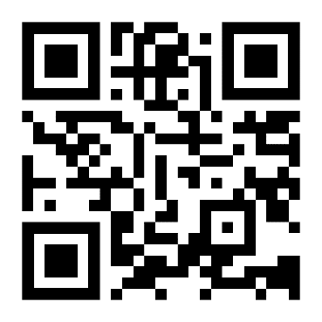
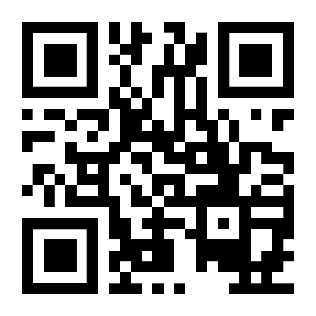
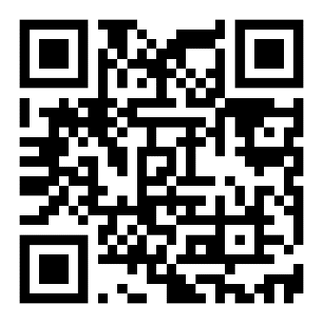
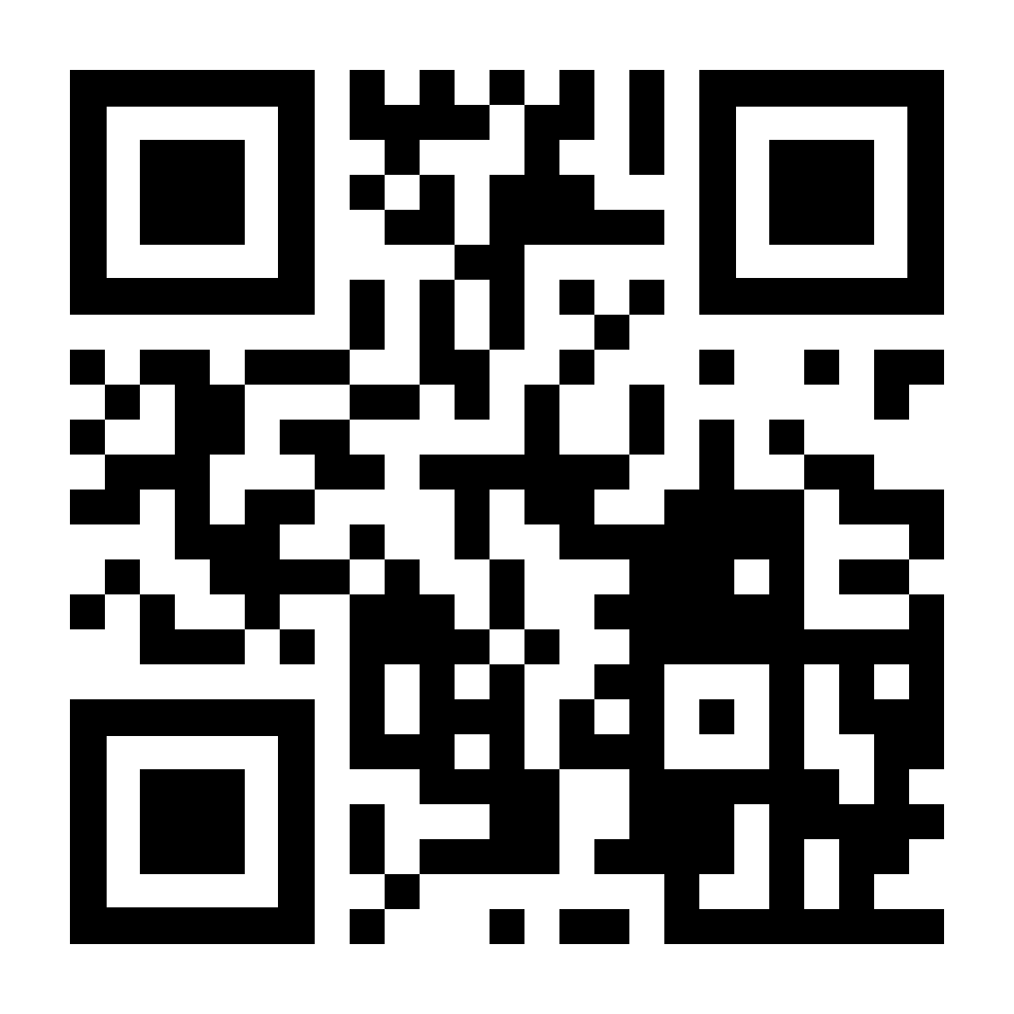
Контакты:
г. Иркутск, ул. Дзержинского 36 Б
тел. +7(3952) 269-701

